Slide 1
Osteotomie patní kosti
MUDr.Jiří Bek
Ortopedická klinika 1.LF UK a FN Motol
Nemocnice Vršovice

Slide 2
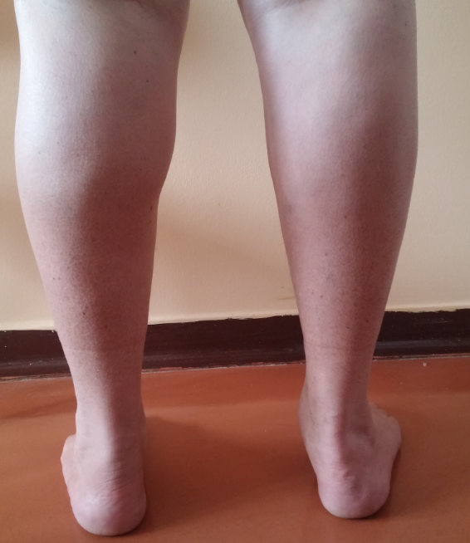
Indikace
Pes planus – med.kalk.osteotomie(MCO)
Entezopatie Achilovy šlachy – op.sec.Zadek
Pes varus – lat.kalk.osteotomie(LCO)
Potraumatická deformita současně s AD subtalo

Slide 3
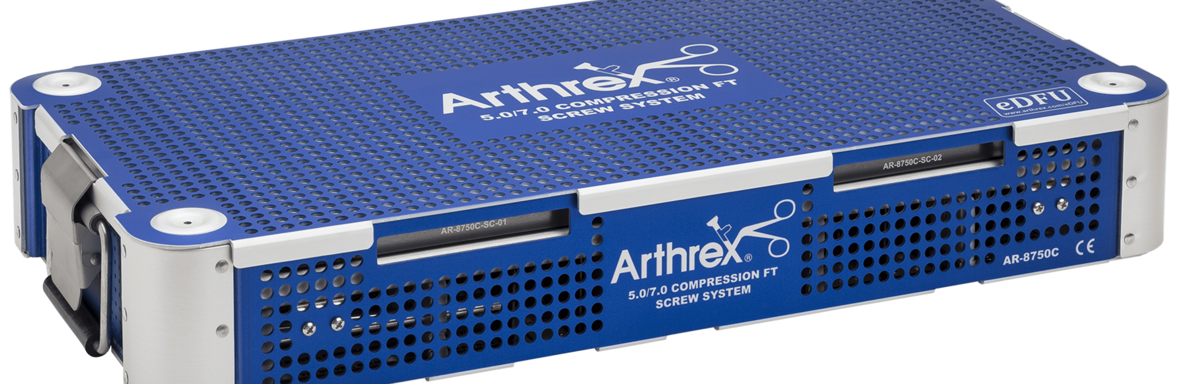
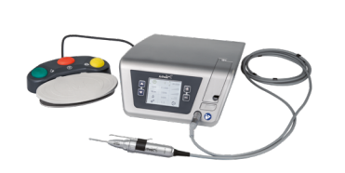
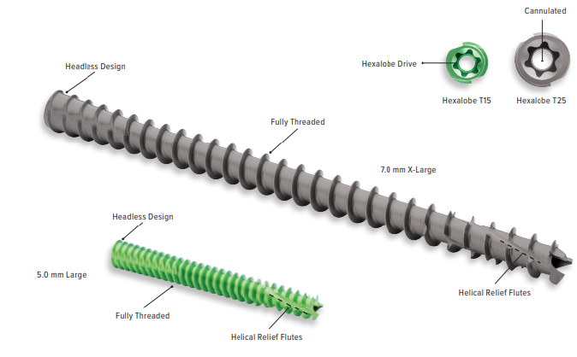
Materiál

Slide 4
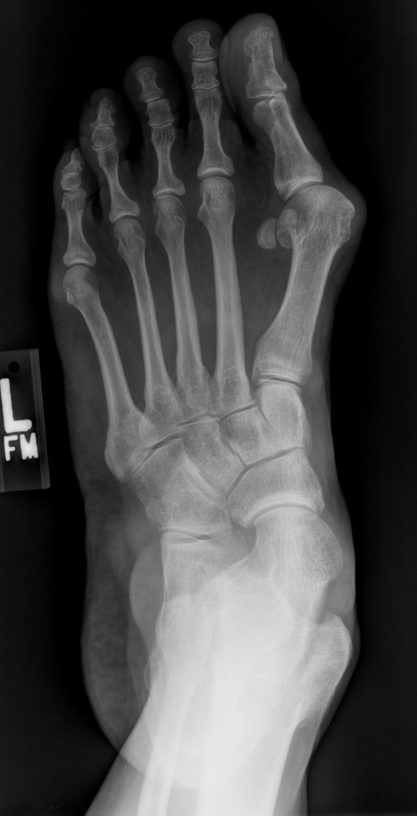
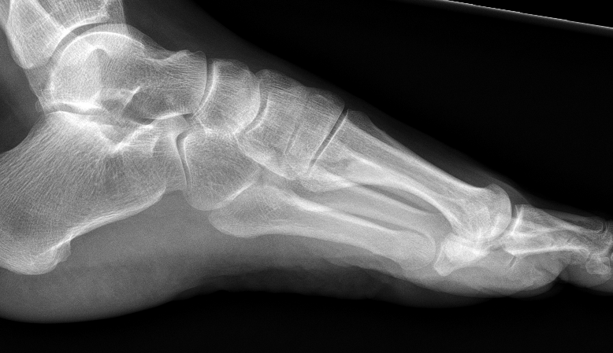
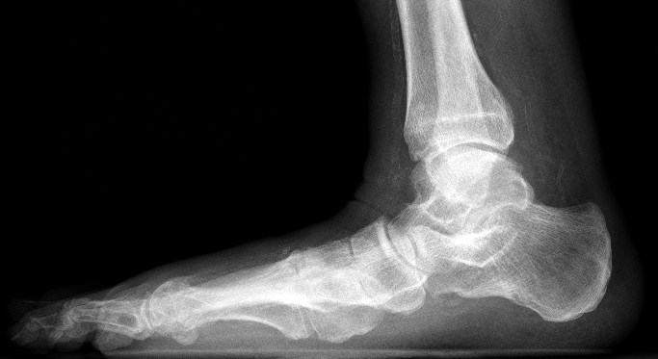
Pes planus
Porušená Mearyho linie

Slide 5
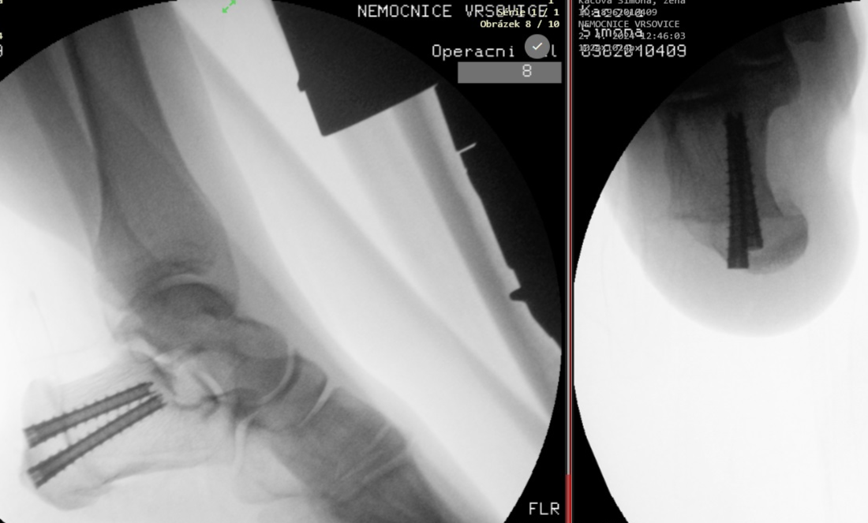
Princip MCO/LCO

Slide 6
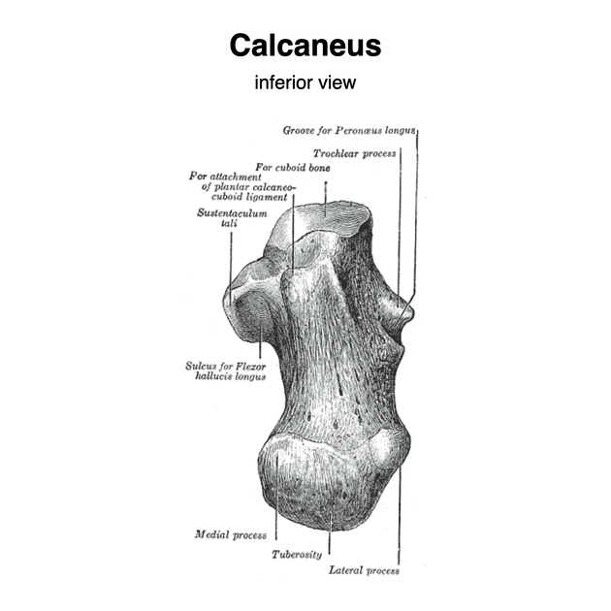
Pozor na sklon frézy

Slide 7
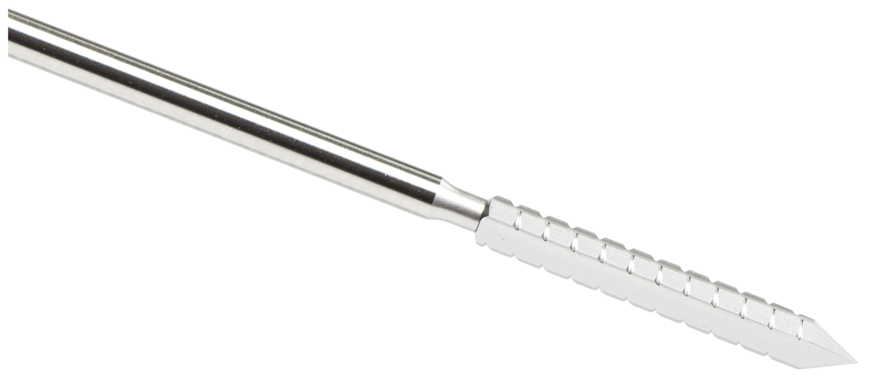
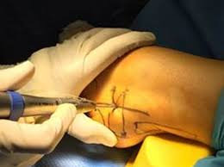
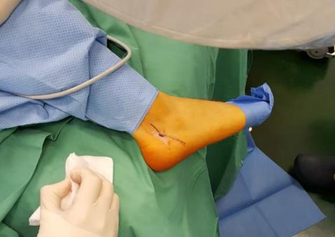
Lat. nebo med. přístup k MIS MCO (mediální kalkaneální osteotomie)
Poloha na boku/na zádech
Fréza 3 mm
Jednorovinná osteotomie(flat cut)
Bez turniketu
2 šrouby FT 7,0mm

Slide 8
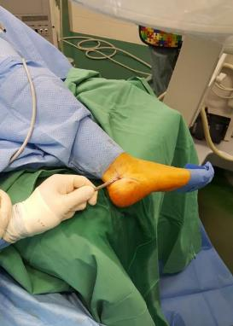
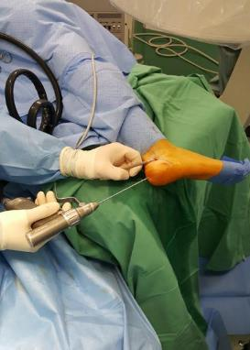
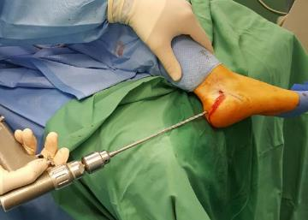
Miniinvazivní MCO

Slide 9
MIS MCO

Slide 10
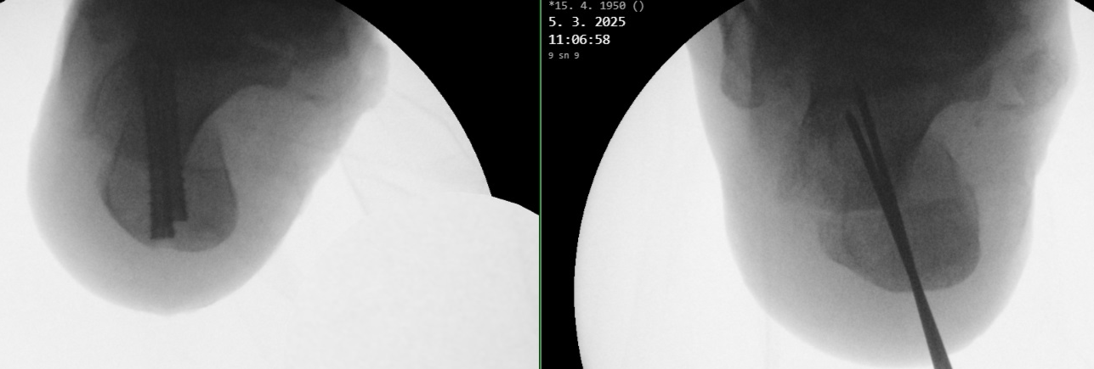
MCO – v kombinaci s rotací velký posun

Slide 11
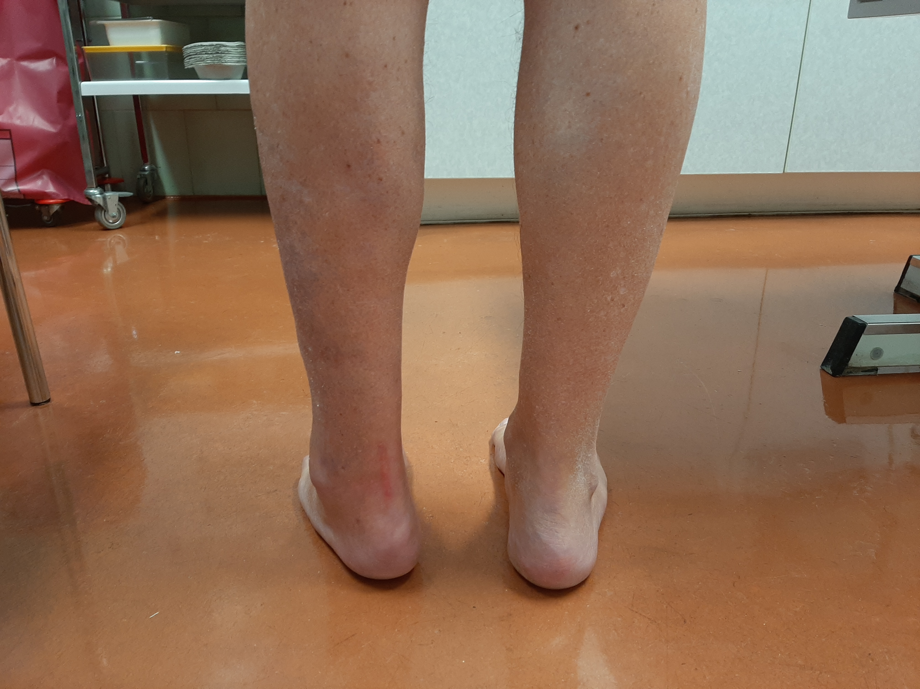
Pes varus, cavovarus
Součástí rozsáhlejší rekonstrukce nohy
Revize šlach
AL stabilizace hlezna
Osteotomie
MIS rekonstrukce deformit prstů

Slide 12
Pes cavus - LCO
Poloha na boku
Fréza 3 mm
Bez turniketu
2 šrouby FT 7,0mm
Obvykle možný menší posun než při MCO – nutné myslet na sklon frézy vzhledem k míře požadovaného posunu

Slide 13
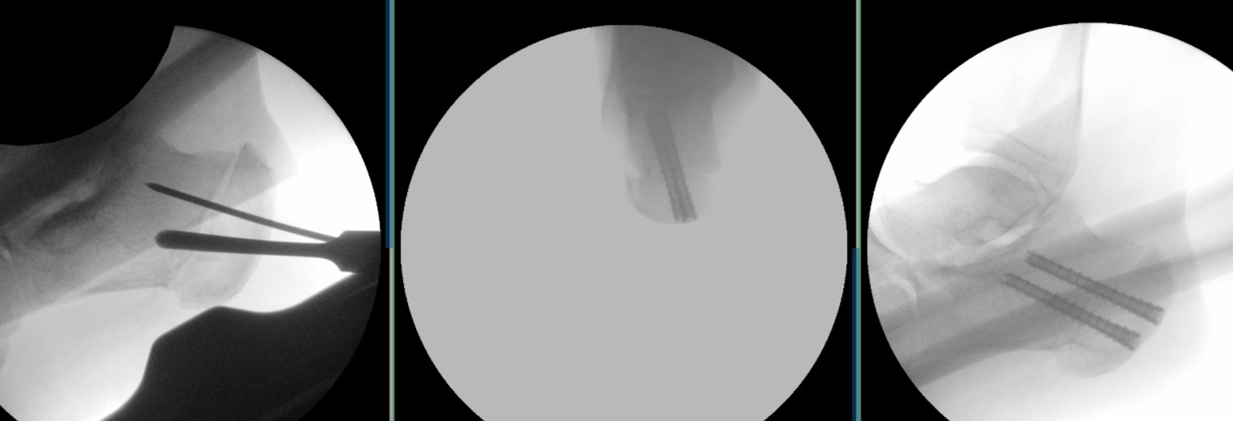
LCO – lat.kalk.osteotomie

Slide 14
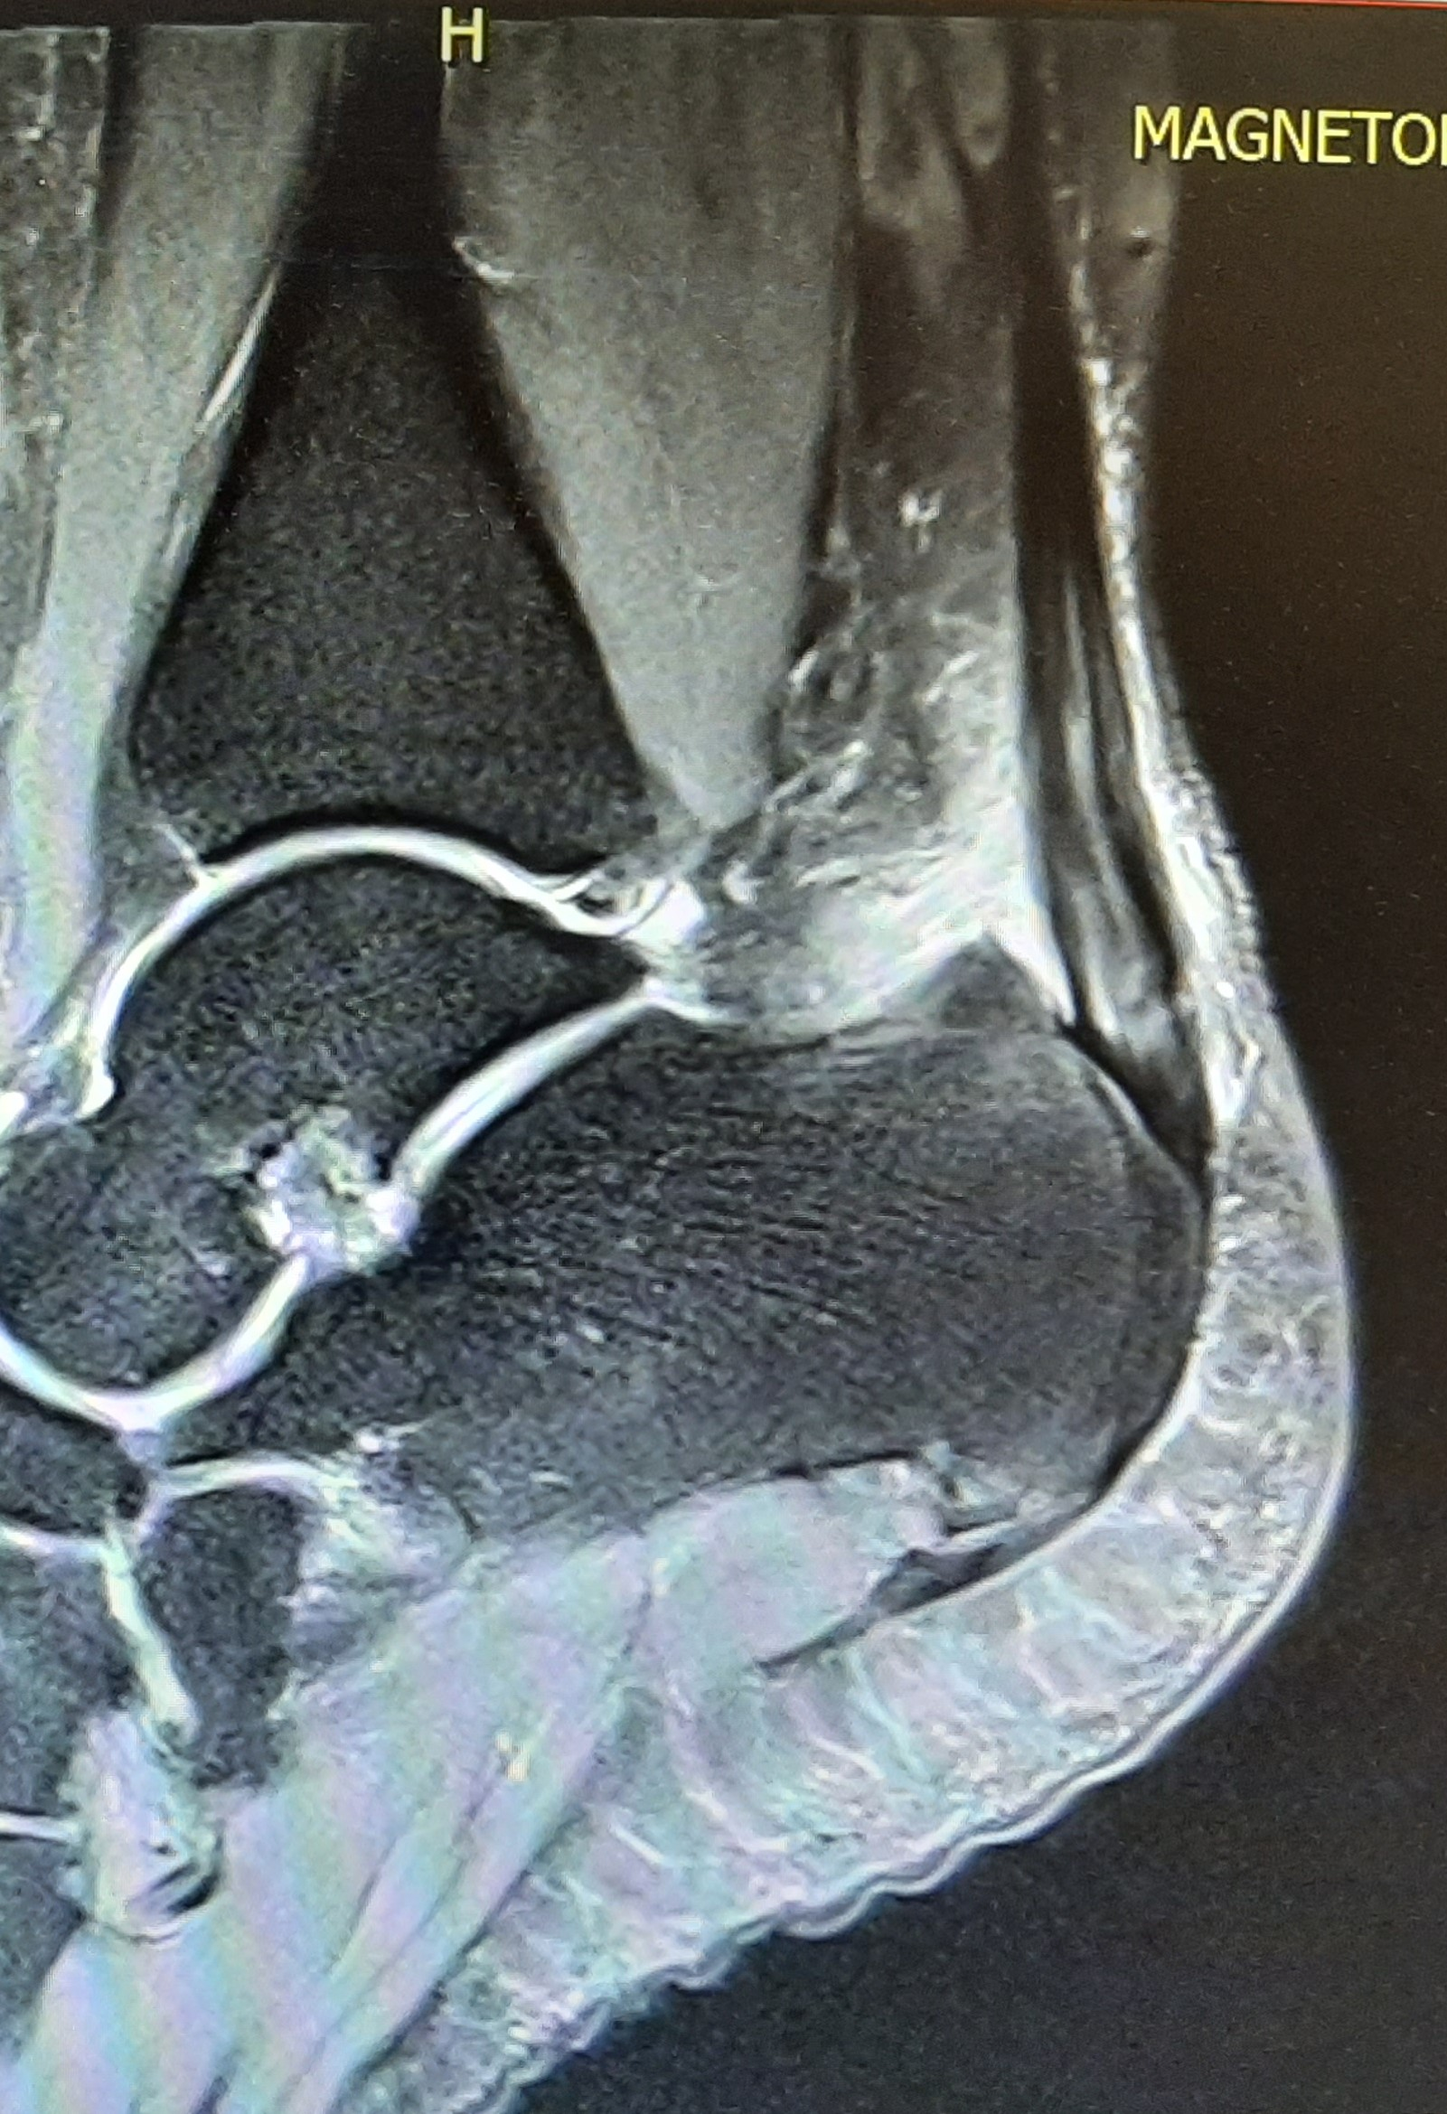
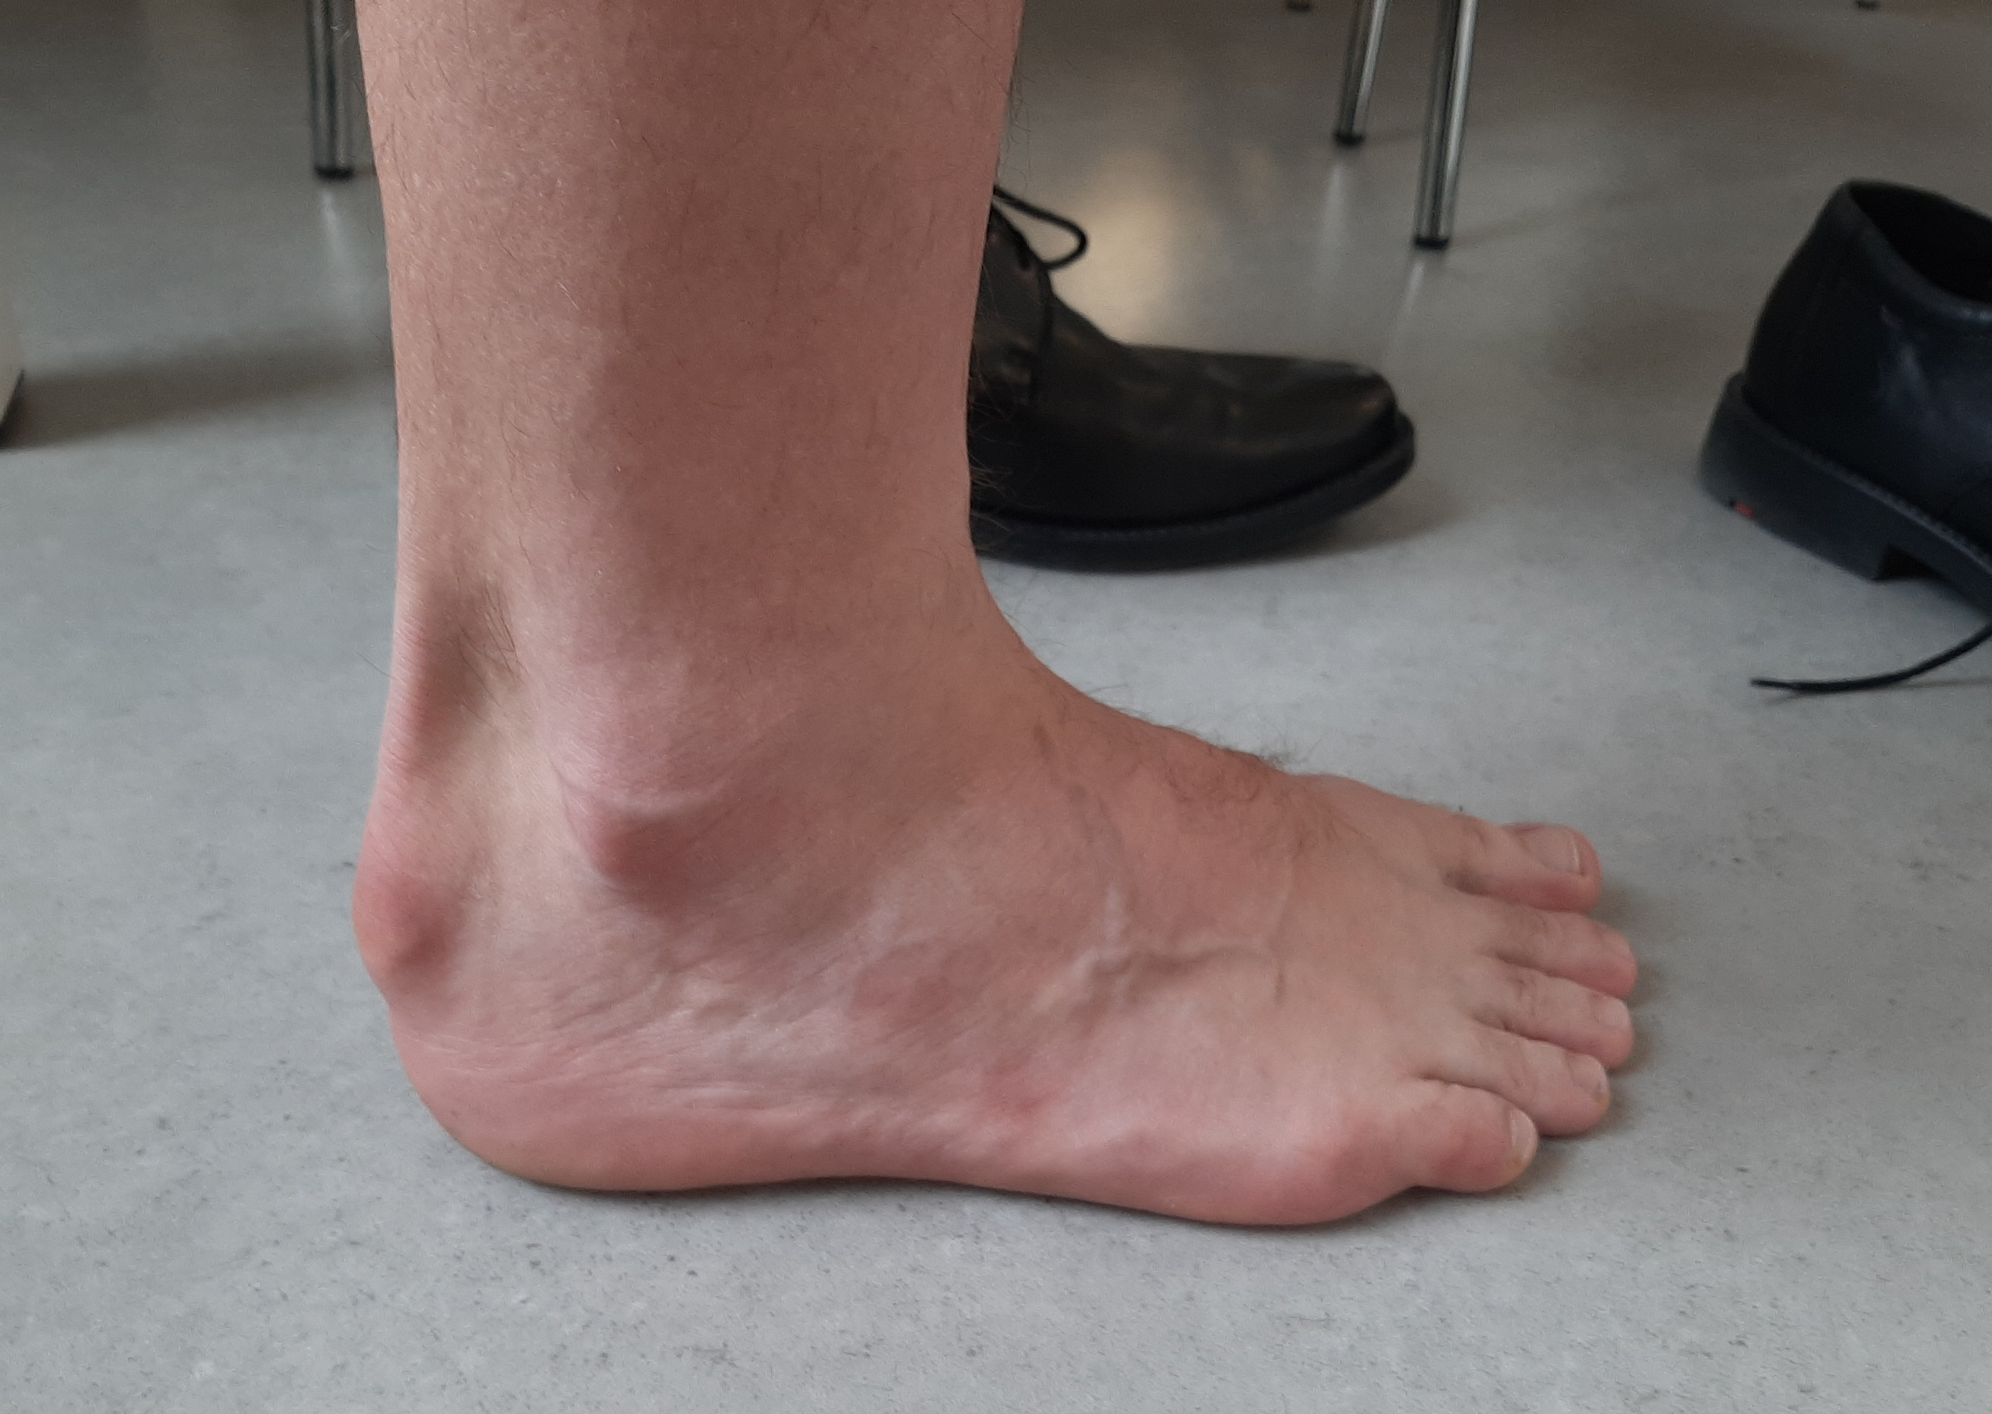
MIS Zadek
Indikace: úponové bolesti Achilovy šlachy

Slide 15
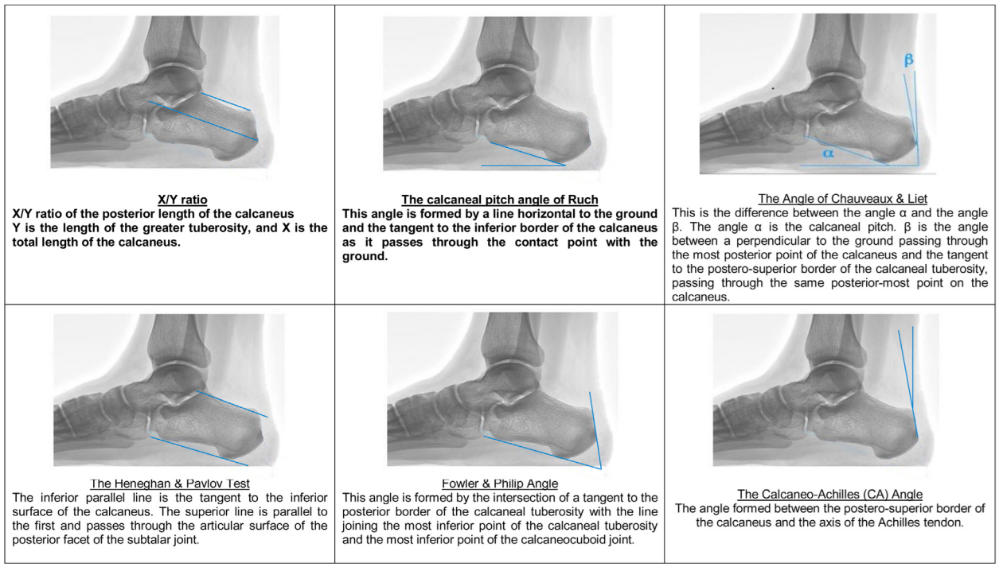
MIS Zadek (Tourne, Y., Baray, A. L., Barthelemy, R., Karhao, T., & Moroney, P. (2021). The Zadek calcaneal osteotomy in Haglund’s syndrome of the heel: Clinical results and a radiographic analysis to explain its efficacy. Foot and Ankle Surgery)
Calcaneal pitch angle .. norma do 20 .. horizontální/vertikální kalkaneus
X/Y ratio .. 2,5 .. délka kalkanea
CL úhel .. norma do 12

Slide 16
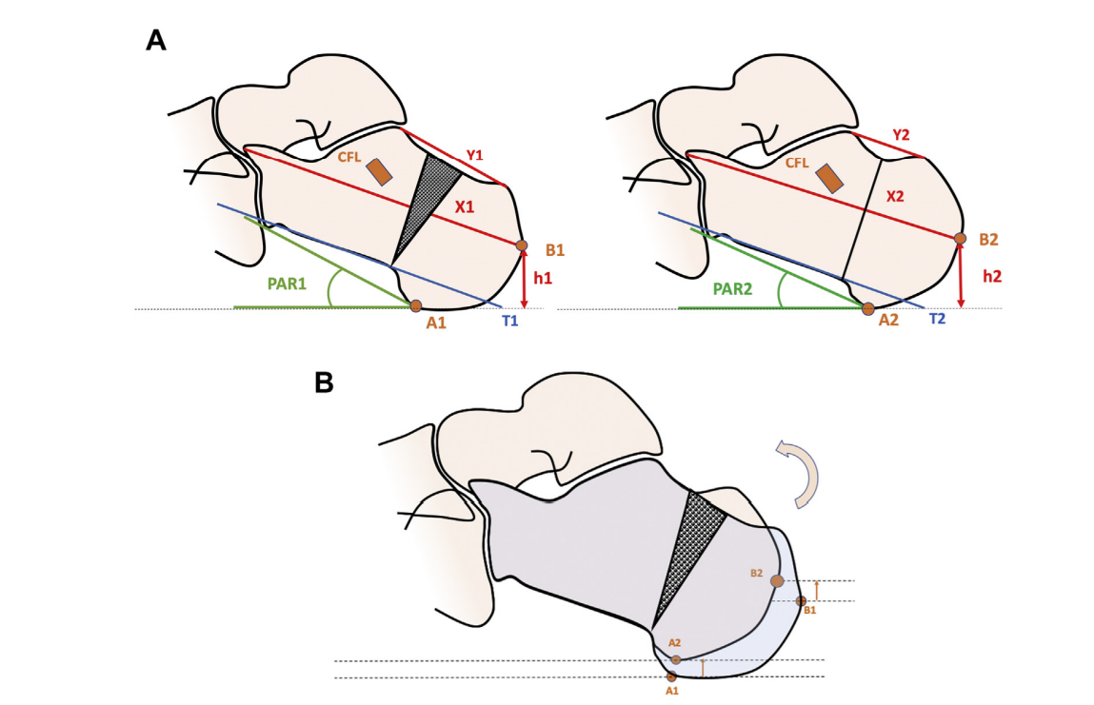
MIS Zadek
Indikace: úponové bolesti
Achilovy šlachy
Princip operace – klínovitá
osteotomie kalkanea

Slide 17
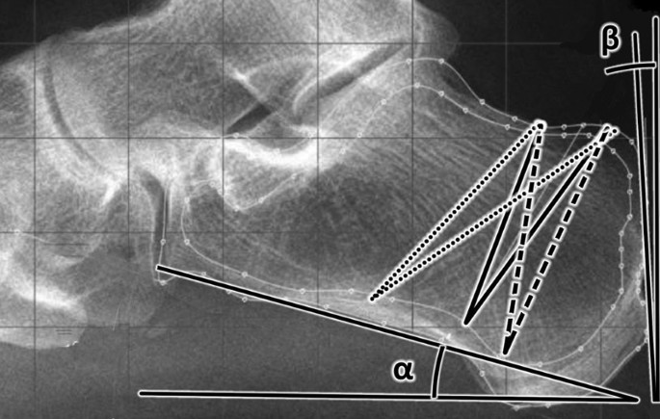
Calcaneal osteotomy due to insertional calcaneal tendinopathy: preoperative planning - Matej Mazura et al. Journal of Orthopaedic Surgery and Research, volume 17,Article number: 478 (2022)
Úhel ɑ - vrchol osteotomie
Úhel ß – velikost osteotomie

Slide 18
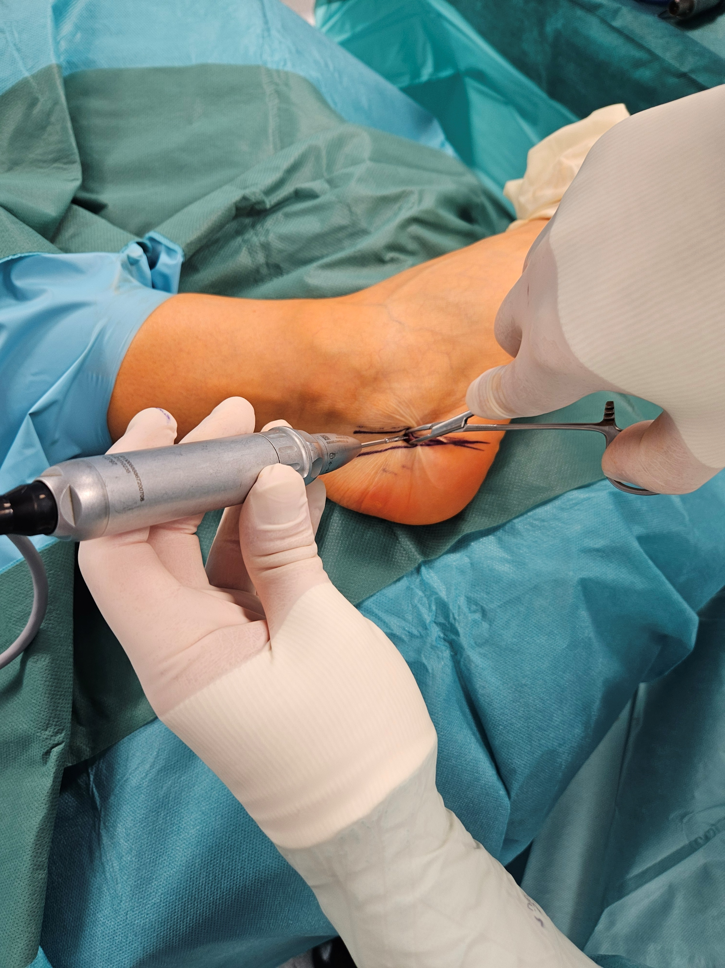
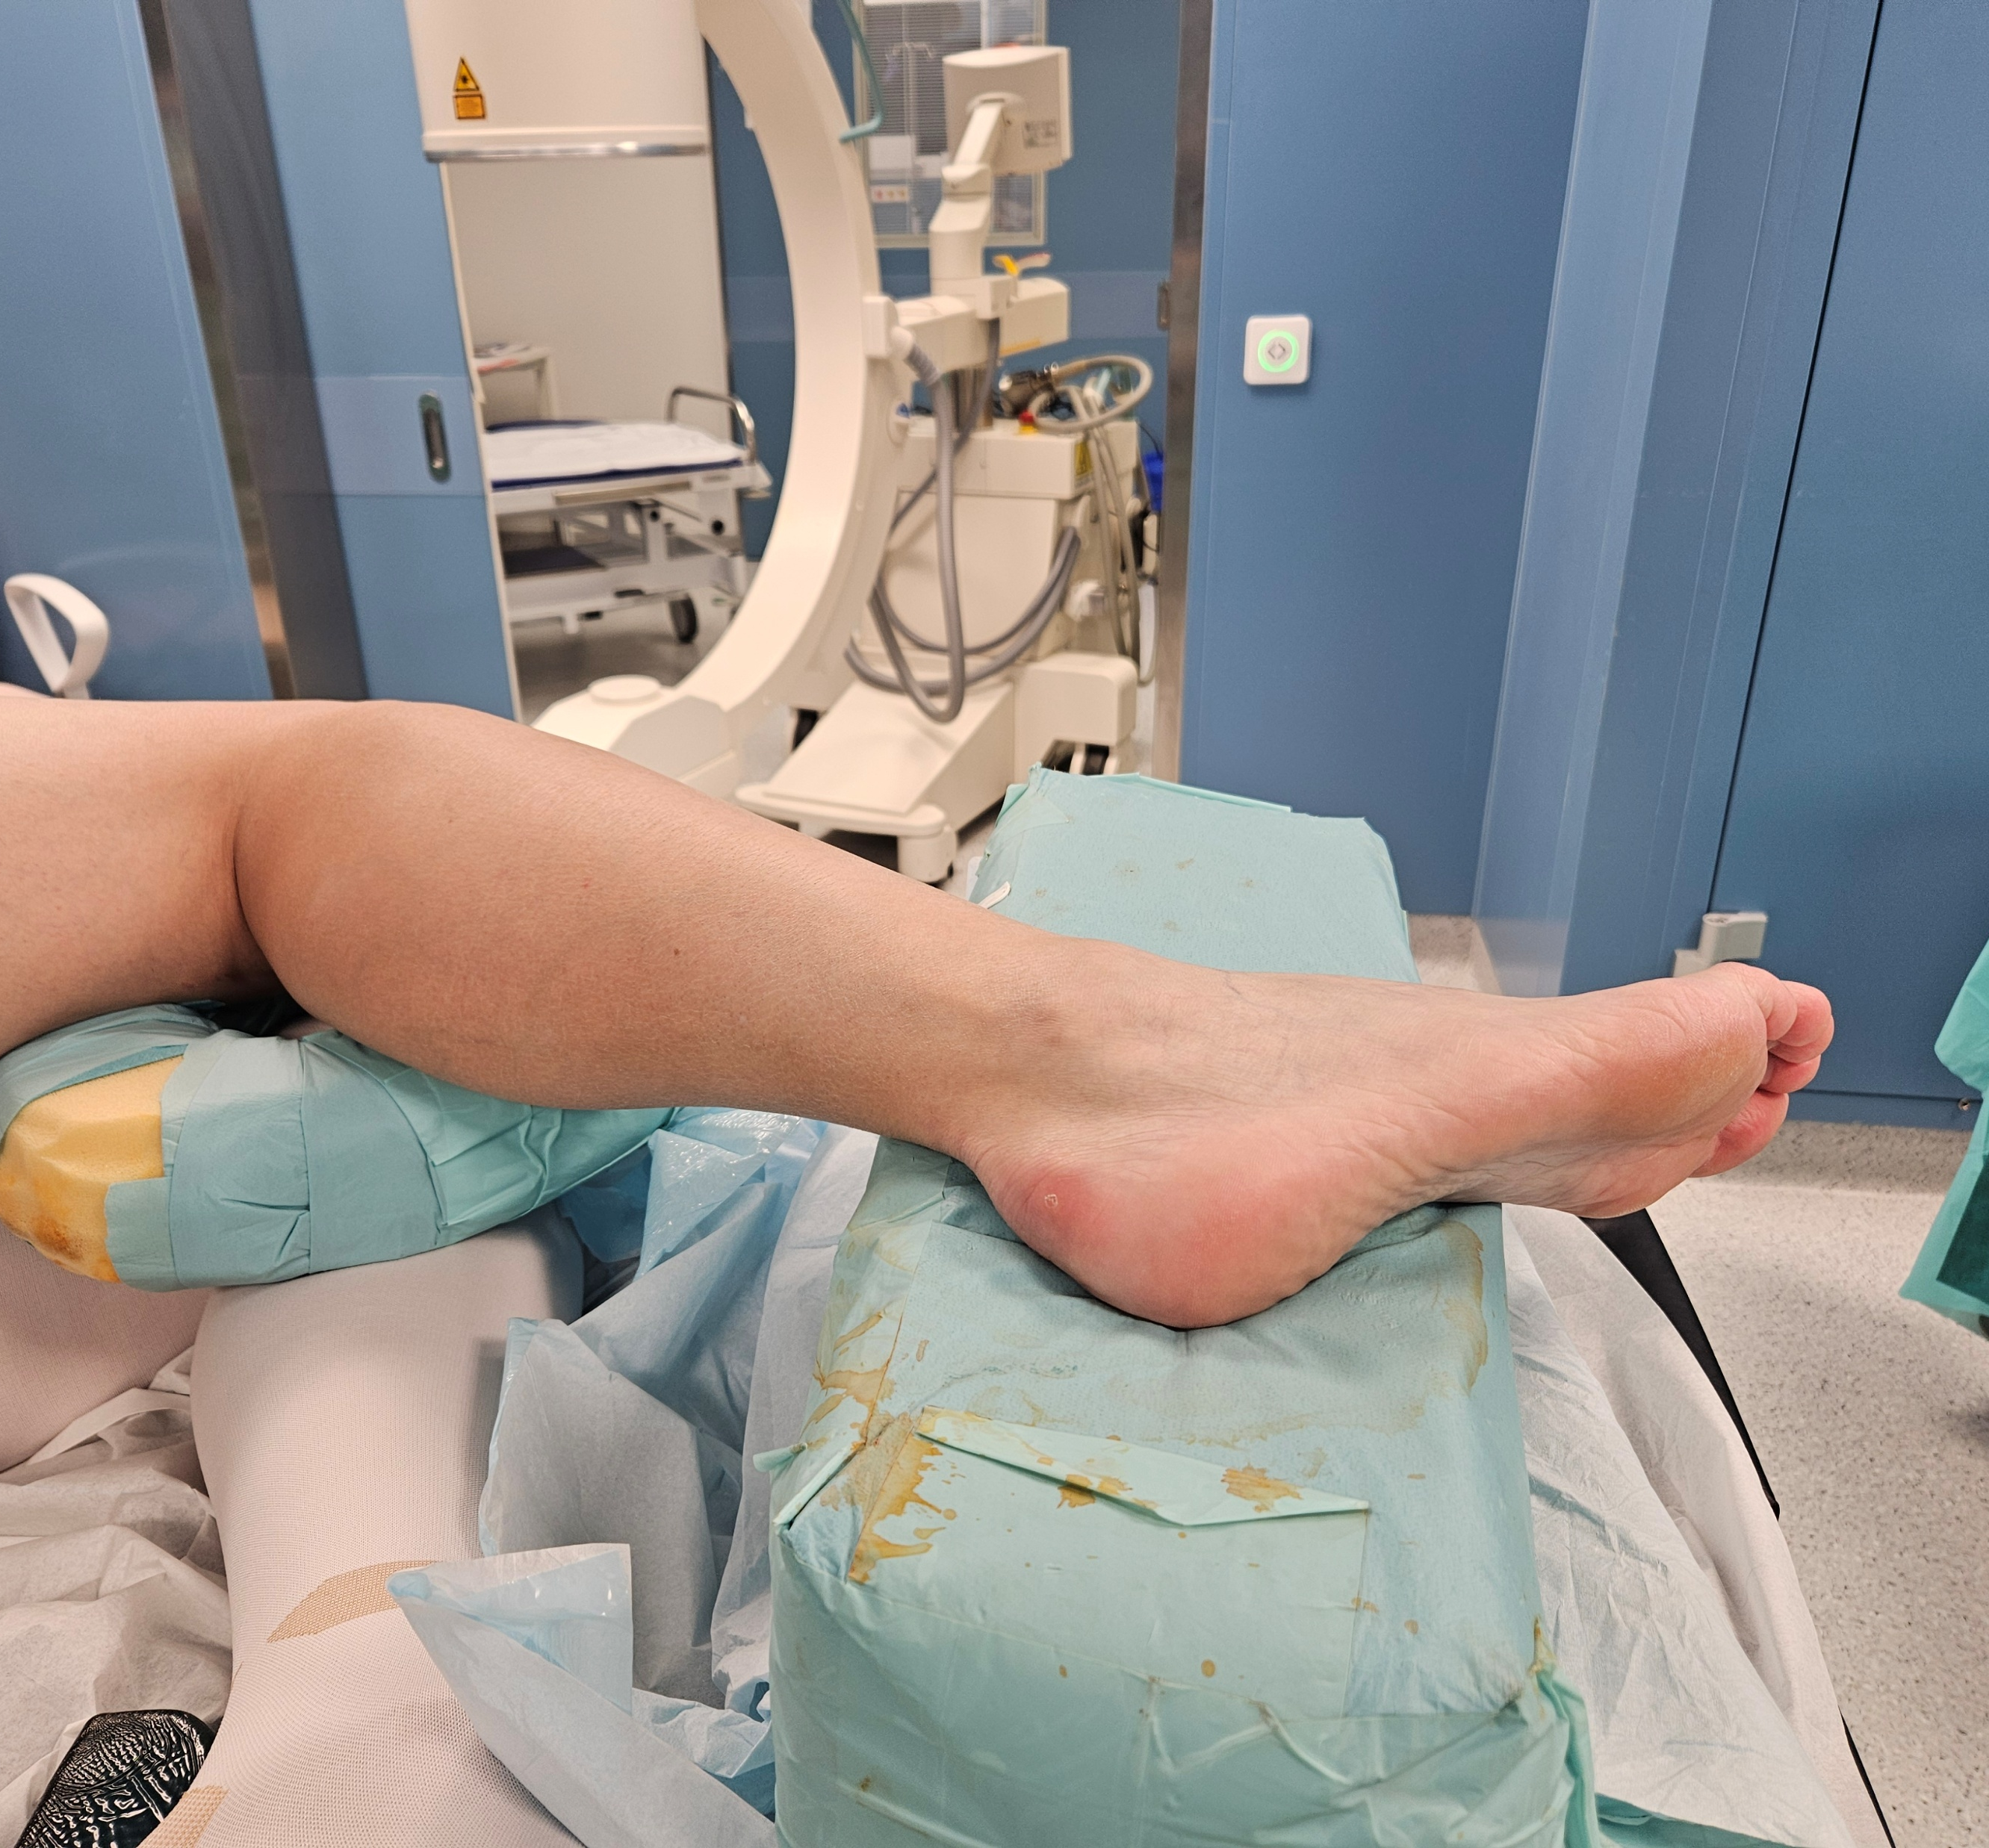
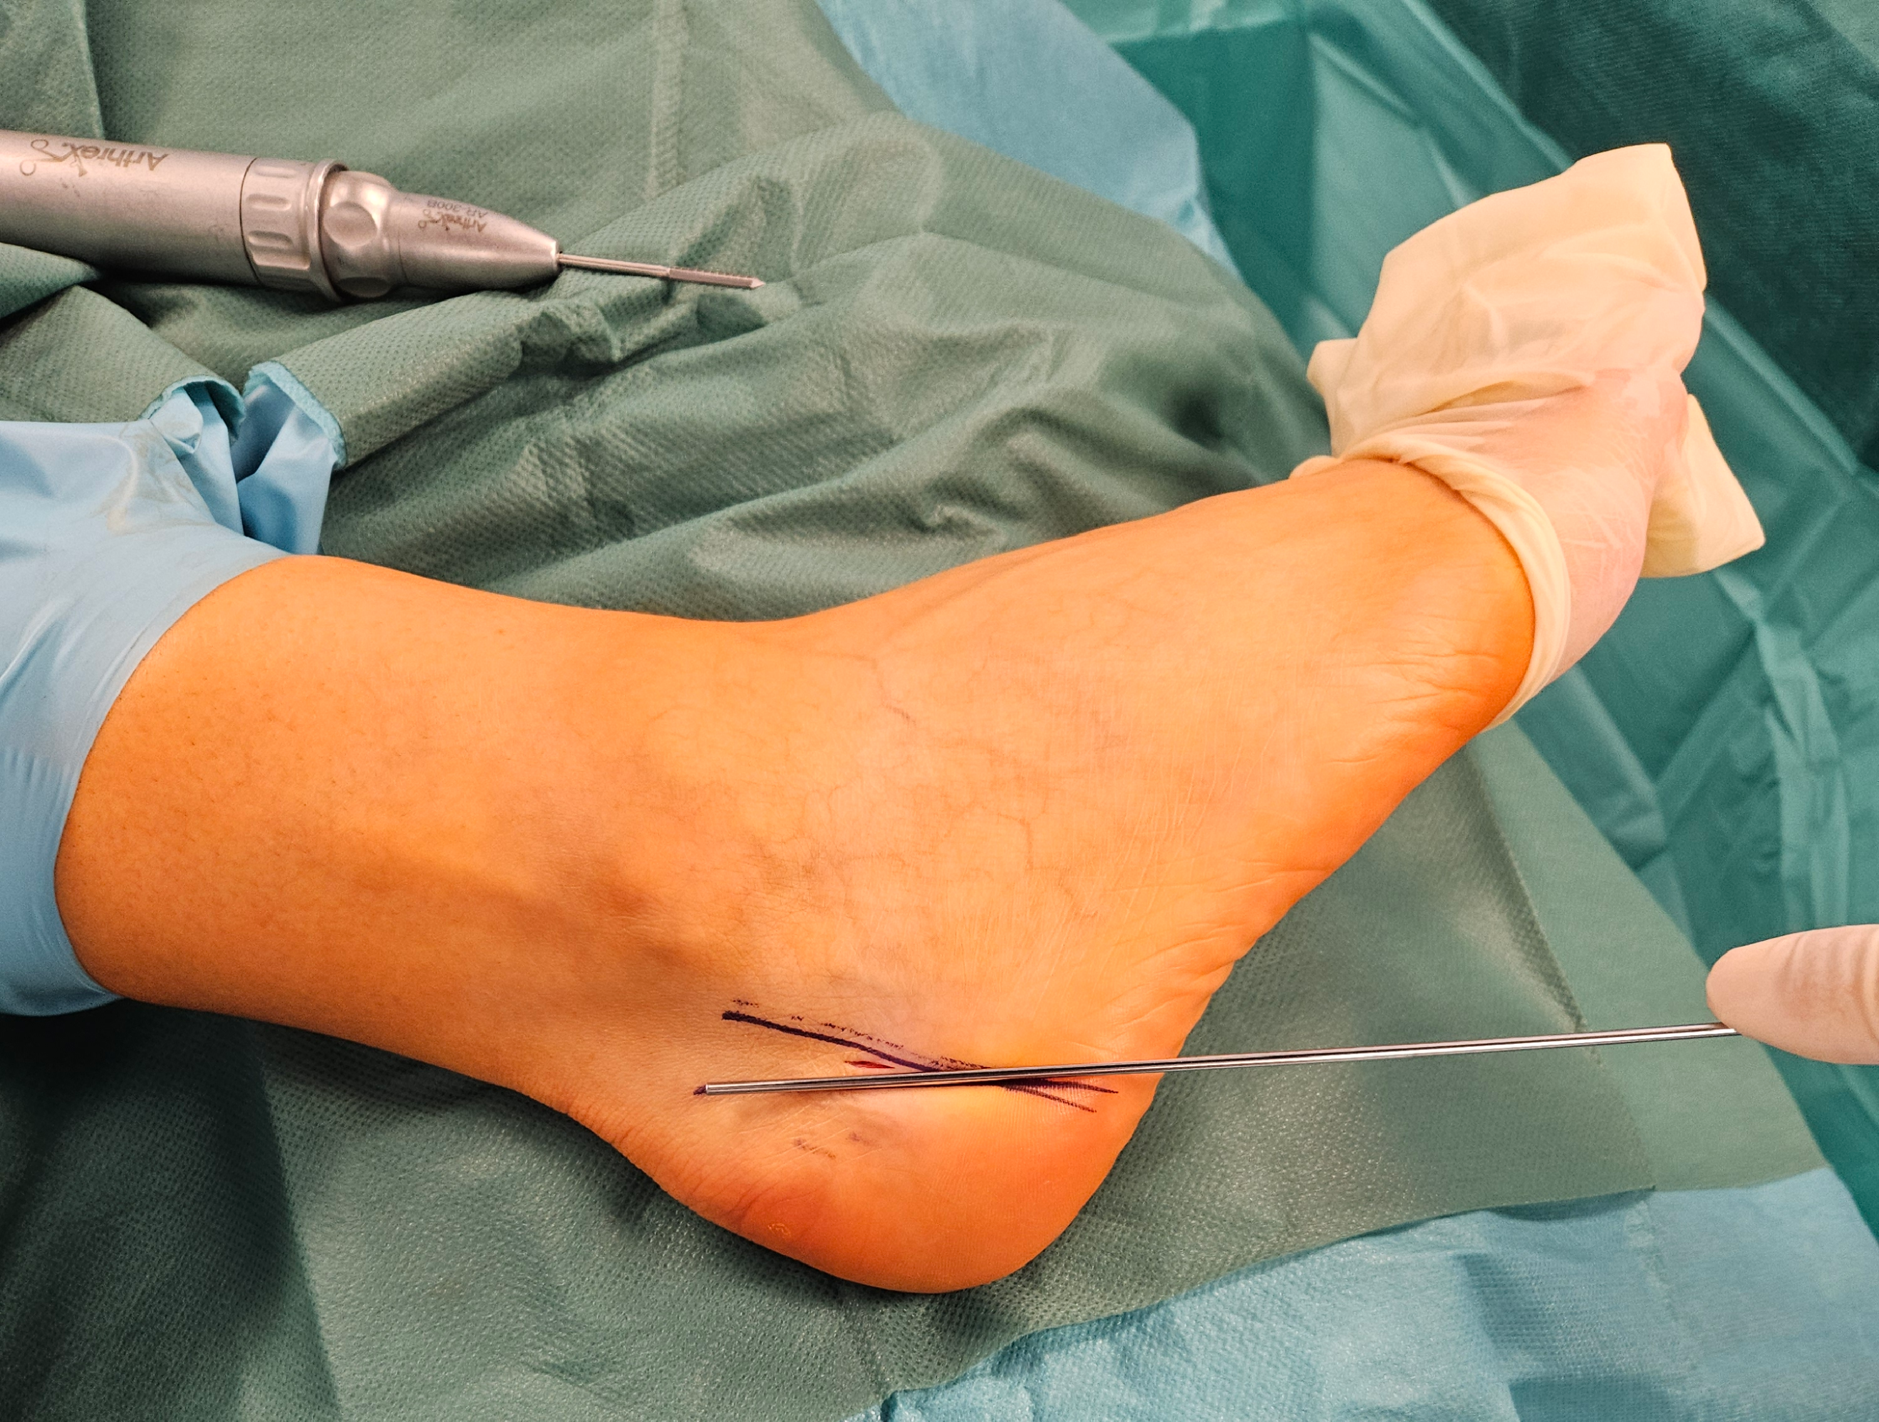
MIS Zadek
Fréza 3mm
Poloha na boku
Lat.vstup
Bez turniketu
1 šroub FT 7,0mm

Slide 19
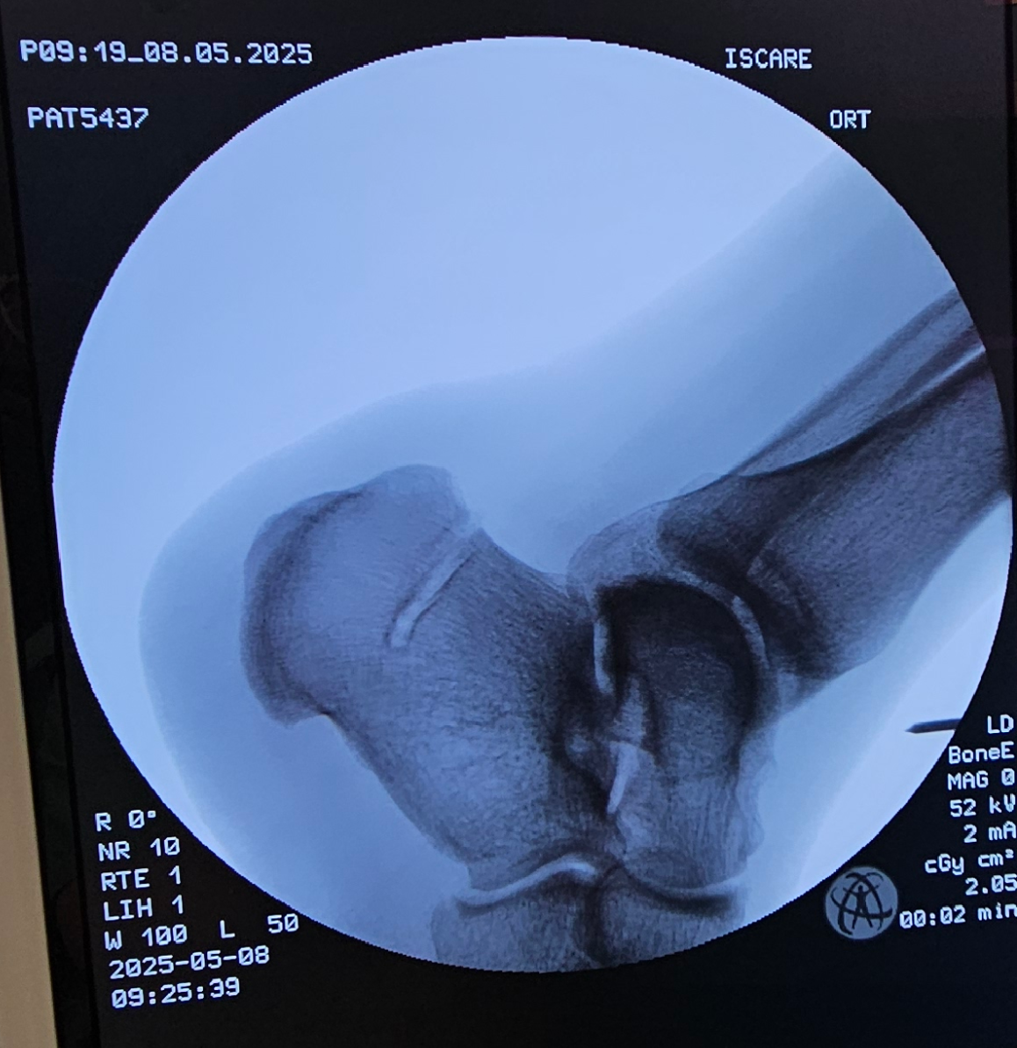
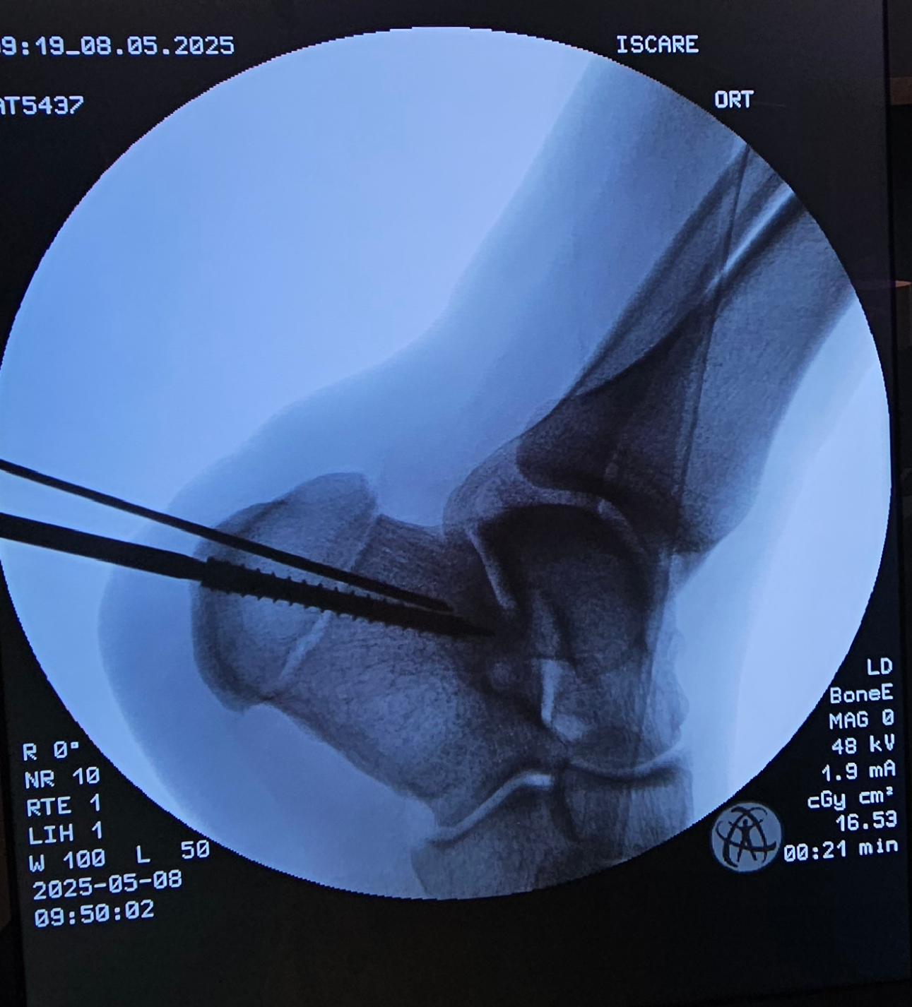
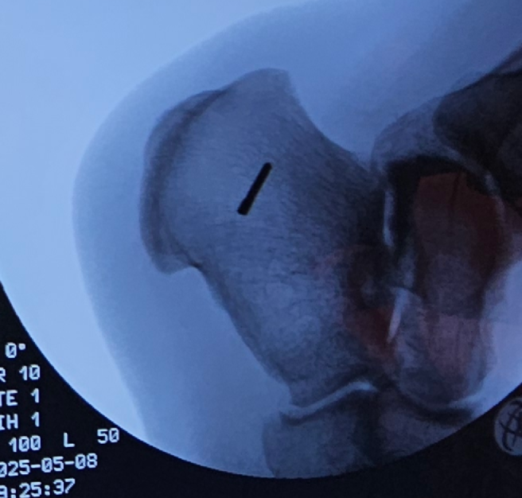
MIS Zadek

Slide 20
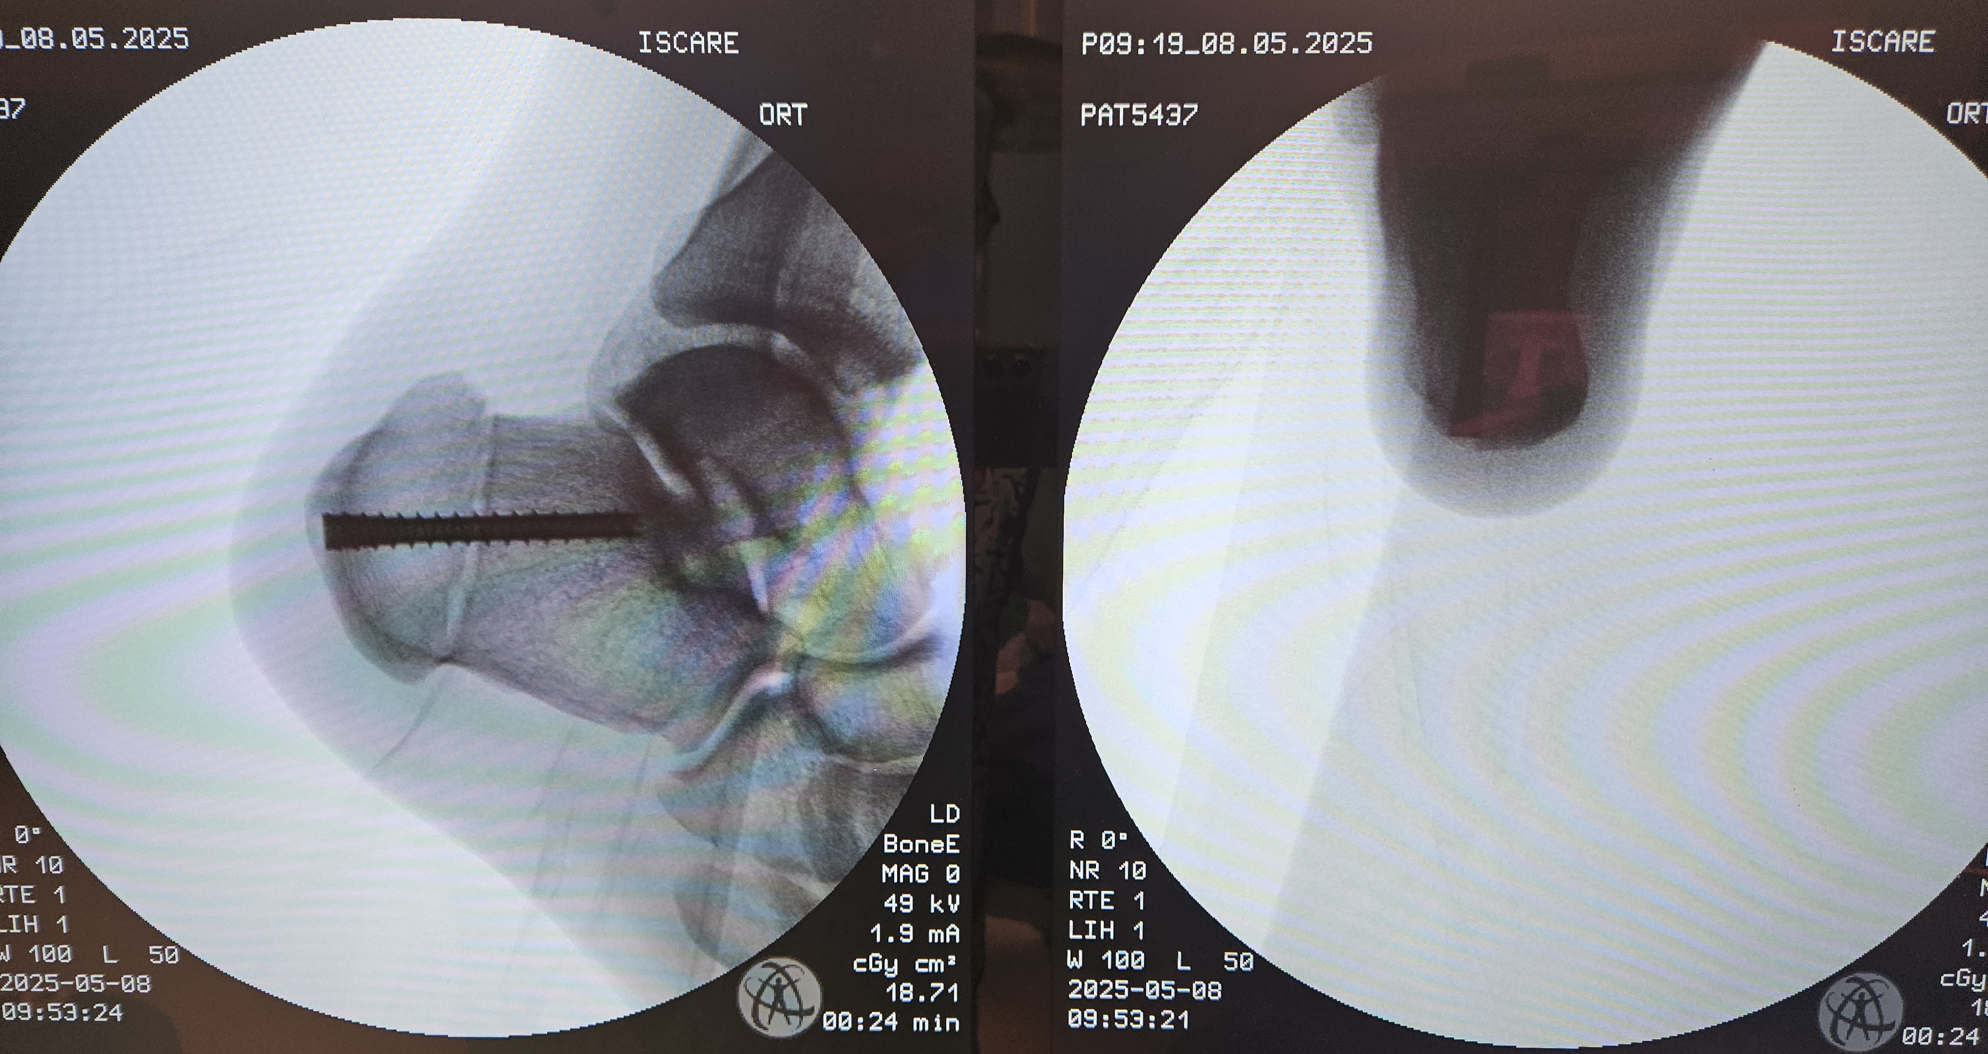
MIS Zadek

Slide 21
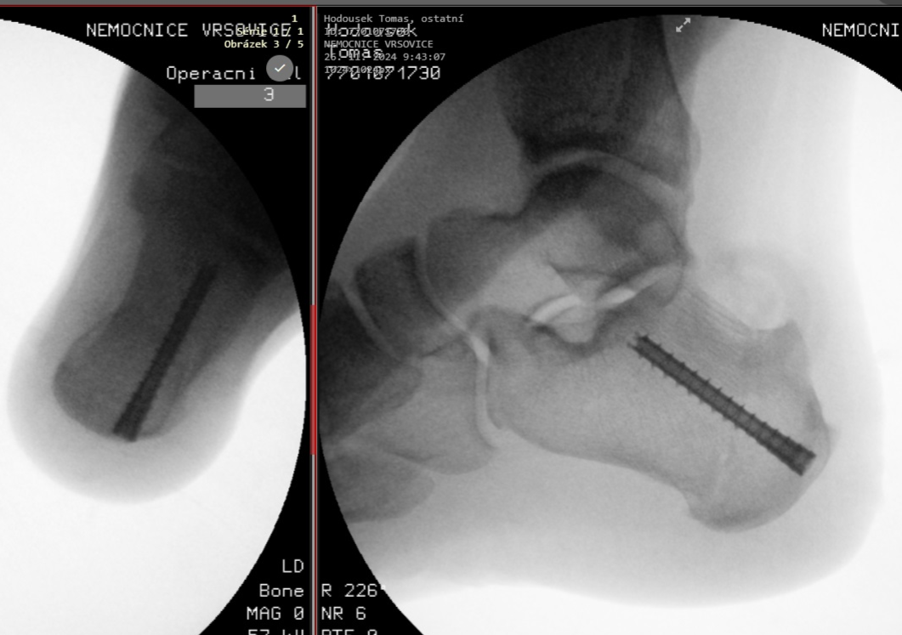
MIS Zadek

Slide 22
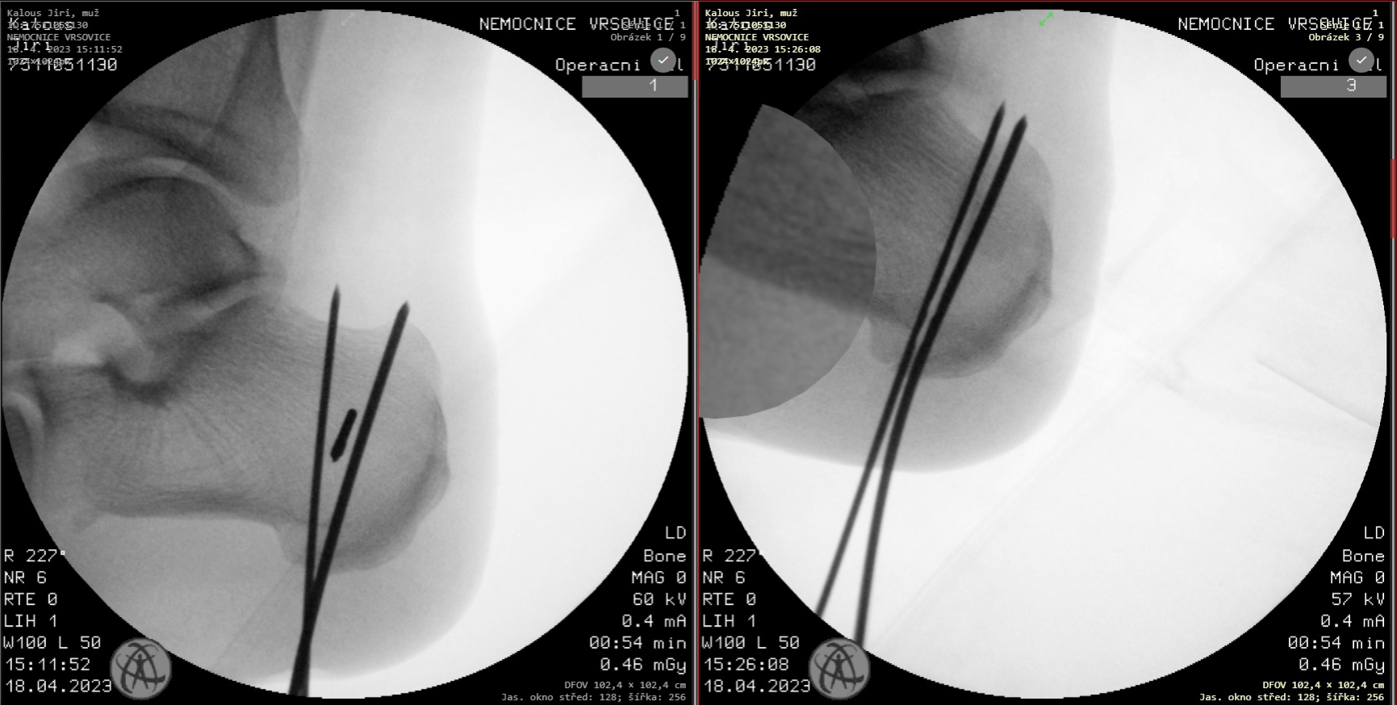
MIS Zadek – technika s K dráty

Slide 23
Shrnutí
Osteotomie paty jsou standardní součástí komplexních rekonstrukcí nohy
Miniinvazivní přístupy
Nutný rtg přístroj
Komplikace nejsou časté
Učební křivka je strmá – vhodná indikace pro začátek s miniinvazivní operativou

Slide 24
Děkuji za pozornost

